Slide 1


Projet DLL : Monopoly « Vintage »
Développé par Maxime BRECHETEAU, Maxime CHAUSSY et Adrien MARDIL
Notes:
Adrien MARDIL

Slide 2

SOMMAIRE
INTRODUCTION
ARCHITECTURES
TECHNOLOGIES UTILISÉES
DISTRIBUTION DES TÂCHES
OBJECTIFS
DIFFICULTÉS RENCONTRÉES
TRAVAIL RÉALISÉ
CONCLUSION
DÉMONSTRATION
Notes:
Adrien MARDIL

Slide 3
INTRODUCTION
Le projet :
Au début → Radar-WiFi
Finalement → Monopoly « Vintage »
Projet sous FireFox – FireFox OS
Équipe de projet :
Maxime BRECHETEAU
Maxime CHAUSSY
Adrien MARDIL
Responsable projet :
Didier COURTAUD
Notes:
Maxime BRECHETEAU

Slide 4
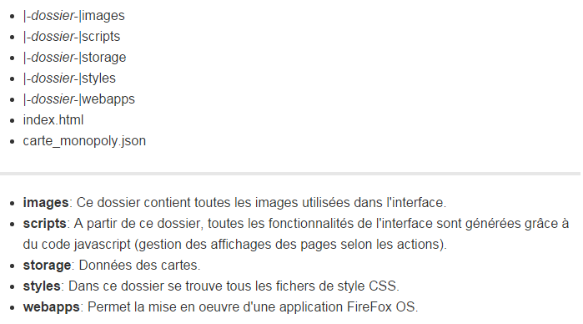
ARCHITECTURE DU PROJET
Notes:
Adrien MARDIL

Slide 5
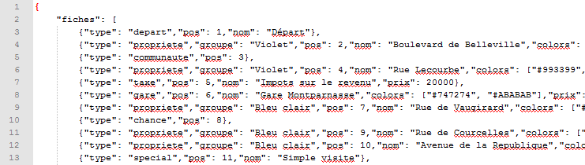
ARCHITECTURE DE CODAGE
Class Pion
Class Terrain
Class Des
Fichier monopoly.js
Fichier carte_monopoly.json → contient toutes les données du jeu
Notes:
Maxime et Maxime

Slide 6
TECHNOLOGIES UTILISÉES
Réalisation de l’interface :
HTML/CSS et BootStrap Modal
Mise en place des fonctionnalités de l’interface :
Jquery
Javascript
Relation interface/base de données :
JSON
Notes:
Maxime CHAUSSY

Slide 7
DISTRIBUTION DES TÂCHES
Maxime BRECHETEAU :
Connexion interfaces / Fichier de données
Réalisation des fonctionnalités du jeu
Maxime CHAUSSY :
Réalisation du plateau de jeu
Réalisation des fonctionnalités du jeu
Adrien MARDIL
Réalisation de toutes les interfaces
Réalisation du GitHub
Notes:
BRECHETEAU
CHAUSSY
MARDIL

Slide 8
OBJECTIFS
Plateau Français du Monopoly
Gestion des utilisateurs sur une même machine (donc non en ligne)
Les dés ainsi que les déplacements des pions
Gestion des achats de maisons et Hôtels
Gestion des cartes chances
Gestion de la banque
Notes:
Adrien MARDIL

Slide 9
DIFFICULTÉS RENCONTRÉES
Suppression des éléments appelé dans le CSS Bootstrap
Plateau et Bootstrap Modal
Fichier JSON
Données cartes de jeu
Epuration du plateau
Visibilité sur FFOS
setIntervalle et clearIntervalle
Enchainement Séquentiel
Notes:
Maxime CHAUSSY

Slide 10
TRAVAIL RÉALISÉ
Plateau Français du Monopoly (en Franc)
Mise en place d’un tableau en HTML-CSS
Gestion des utilisateurs sur une même machine (donc non en ligne)
Les dés ainsi que les déplacements des pions
Gestion des achats de maisons et hôtels
Mise en place des Pop-ups en relation avec le plateau et la banque
Gestion des cartes chances
Mise en place d’un fichier JSON
Gestion de la banque
Petit tableau dans le plateau indiquant l’argent du joueur
Textarea mis en place pour le récapitulatif de la partie (Achats)
Gestion de la prison
Notes:
Maxime BRECHETEAU

Slide 11
CONCLUSION
Projet fini dans sa globalité
Reste à faire :
Gestion Hypothèque,
Organisation d’achat des maisons
Elimination des joueurs
Idée d’amélioration :
Echange de cartes
Faire un mode en ligne
Notes:
???

Slide 12
DÉMONSTRATION

